Slide 1
Chương 4
Mở rộng SQL cho truy vấn không gian
4.1. Cơ sở dữ liệu
4.2. Các câu truy vấn cơ bản
4.3. Mở rộng SQL cho truy vấn không gian
4.3.1. Các phép toán không gian
4.3.2. Sử dụng các phép toán trong truy vấn không gian
4.4. Tạo câu truy vấn dùng khung nhìn View

Slide 2
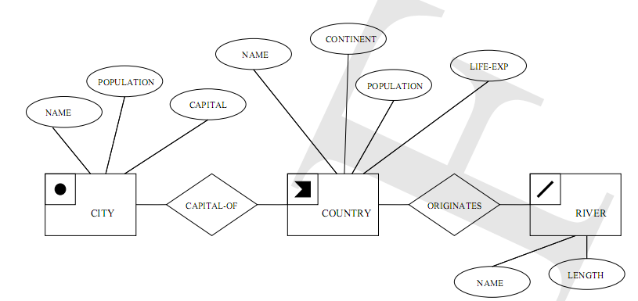
4.1. Cơ sở dữ liệu

Slide 3
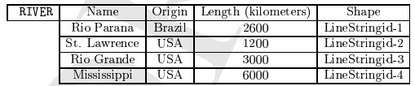
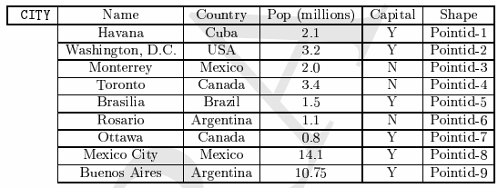
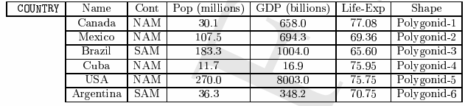
4.1. Cơ sở dữ liệu
3 Relations
  Country(Name, Cont, Pop, GDP, Life-Exp, Shape)
  City(Name, Country, Pop,Capital, Shape)
  River(Name, Origin, Length, Shape)
Foreign keys are River.Origin, City.Country

Slide 4
4.2. Các câu truy vấn cơ bản
    SELECT <Danh sách các fields>
    FROM <Danh sách các Tables>
    WHERE
    <Biểu thức kết nối>
    <Biểu thức điều kiện lọc>
    ORDER BY <Tiêu chuẩn sắp xếp>
    GROUP BY <Tiêu chuẩn phân nhóm>
    HAVING < Tiêu chuẩn chọn nhóm>
Phép toán và hàm:
    Phép toán số học: +, -, …
    Phép toán so sánh: =, <, >, BETWEEN, LIKE…
    Phép toán logic: AND, OR, NOT, EXISTS,
    Phép toán tập hợp: UNION, IN, ALL, ANY, …
    Phép toán thống kê: SUM, COUNT, AVG,…
    …

Slide 5
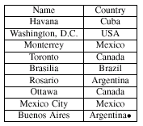
Ví dụ 1: Dùng mệnh đề SELECT … FROM
Query: Liệt kê Name và Country từ bảng City
SELECT Name, Country
FROM CITY
Result →

Slide 6
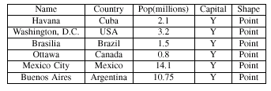
Ví dụ 2: clauses (SELECT, FROM, WHERE)
Query: Liệt kê tất cả các thủ đô từ bảng City (Capital = ‘Y’)
SELECT *
FROM CITY
WHERE CAPITAL=‘Y ’
Result →

Slide 7

Ví dụ 3: clauses (SELECT, FROM, WHERE)
Query: Liệt kê tên các quốc gia và độ tuổi trung bình (life-Exp) mà có giá trị nhỏ hơn 70 tuổi.
SELECT Co.Name,Co.Life-Exp
FROM Country Co
WHERE Co.Life-Exp <70
Note: use of alias ‘Co’ for Table ‘Country’
Result →

Slide 8

Ví dụ 4: truy vấn trên nhiều table
Query: Liệt kê các thủ đô và dân số của thủ đô đó có GDP lớn hơn 1000 tỉ đô la
Note:Tables City and Country are joined by matching “City.Country = Country.Name”.
SELECT Ci.Name,Co.Pop
FROM City Ci,Country Co
WHERE Ci.Country =Co.Name
AND Co.GDP >1000.0
AND Ci.Capital=‘Y ’

Slide 9
Ví dụ 5: truy vấn trên nhiều table
Query: What is the name and population of the capital city in the country where the St. Lawrence River originates?
Note: Three tables are joined together pair at a time. River.Origin is matched with Country.Name and City.Country is matched with Country.Name. The order of join is decided by query optimizer and does not affect the result.
SELECT Ci.Name, Ci.Pop
FROM City Ci, Country Co, River R
WHERE R.Origin =Co.Name
AND Co.Name =Ci.Country
AND R.Name =‘St.Lawrence ’
AND Ci.Capital=‘Y ’

Slide 10
Ví dụ 5: truy vấn Thống kê
Query: Liệt kê dân số trung bình của các thành phố không phải là thủ đô
SELECT AVG(Ci.Pop)
FROM City Ci
WHERE Ci.Capital=‘N ’
Query: Liệt kê châu lục (cont) và GDP trung bình của các Châu lục đó.
SELECT Co.Cont, Avg(Co.GDP) AS Continent-GDP
FROM Country Co
GROUP BY Co.Cont

Slide 11
Ví dụ 6: truy vấn với câu lệnh Having
Query: For each country in which at least two rivers originate, find the length of the smallest river.
SELECT R.Origin, MIN(R.length) AS Min-length
FROM River
GROUP BY R.Origin
HAVING COUNT(*) > 1
Query: Liệt kê tất cả các quốc gia có GDP lớn hơn Canada.
SELECT Co.Name
FROM Country Co
WHERE Co.GDP > ANY (SELECT Co1.GDP
FROM Country Co1
WHERE Co1.Name =‘Canada ’)
Từ khóa ANY (SOME): (x > ANY X) trả về True nếu giá trị x lớn hơn MỘT giá trị trong tập nào đó trong tập X

Slide 12
4.3 Mở rộng SQL cho truy vấn không gian
Giới thiệu PostgreSQL - PostGIS
PostgreSQL là một hệ quản trị cơ sở dữ liệu mã nguồn mở. PostgreSQL có thể chạy trên tất cả các hệ điều hành hiện nay như: Linux, Unix (AIX, BSD, HP-UX, SGI IRIX, Mac OS X, Solaris, Tru64) và hệ điều hành Windows.
Cũng giống như các hệ quản trị cơ sở dữ liệu khác, PostgreSQL có đầy đủ tính năng của một hệ quản trị cơ sở dữ liệu như: khóa ngoại, joins, views, triggers và các thủ tục lưu trữ (stored procedures). Kiểu dữ liệu của nó gồm có: integer, numeric, boolean, char, varchar, date, interval và timstamp. Nó cũng hỗ trợ lưu trữ các đối tượng kiểu binary (như hình ảnh, âm thanh hoặc video).
PostGIS
PostGIS là thành phần được bổ sung vào PostgreSQL để lưu trữ các đối tượng địa lý trong PostgreSQL. PostGIS cũng hỗ trợ GIST, R-Tree và các hàm phân tích và xử lý đối tượng địa lý

Slide 13
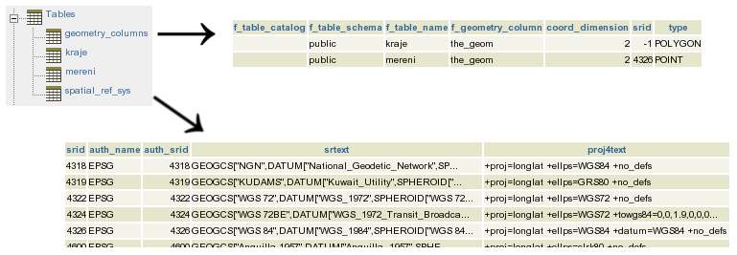
4.3 Mở rộng SQL cho truy vấn không gian
Giới thiệu PostgreSQL - PostGIS
Lưu trữ dữ liệu không gian
Hệ quản trị cơ sở dữ liệu PostgreSQL có hỗ trợ PostGIS, nó có khả năng lưu trữ được các đối tượng địa lý.

Slide 14
4.3.1. Phép toán truy vấn không gian - POSTGIS
Loại | Hàm | Giải thích | Kết quả
Basic function | Envelope(geometry) | Hình nhỏ nhất chứa geometry | geometry
 | IsEmpty(geometry) | Geometry rổng | True/false
 | Boundary(geometry) | Biên của geometry | geometry
Topological/ Set Operators | Equals (geo, geo) | 2 geometry bằng nhau | True/false
 | Disjoint (geo, geo) | Trả về true nếu hai geometry không giao nhau | True/false
 | Intersects (geo, geo) | Trả về true nếu 2 geometry cắt nhau | True/false
 | Touches (geo, geo) | 2 geometry có cùng biên | True/false
 | Crosses (geo, geo) | Trả về true nếu vùng cắt vớiđường | True/false
 | Within (geo1, geo2) | Geo1 hoàn toàn nằm trong geo2 | True/false
 | Contains (geo1, geo2) | Geo1 hoàn toàn chứa geo2 | True/false
 | Overlaps (geo, geo) | Kiểm tra chồng lớp | True/false

Slide 15
4.3.1. Phép toán truy vấn không gian - POSTGIS
Loại | Hàm | Giải thích | Kết quả trả về
Spatial Analysis | Distance (geo, geo) | Khoảng cách ngắn nhất giữa 2 geometry | Double
 | Length(geometry) | Chiều dài | Double
 | Area(geometry) | Diện tích | Double
 | Perimeter | Chu vi | Double
 | Buffer | Trả về tất cả các điểm nằm trong vùng buffer. | Geometry
 | ConvexHull | Trả về một tập đa giác lồi nhỏ nhất chứa tất cả các điểm. | Geometry
 | Intersection (geo,geo) | Giao giữa 2 geometry | Geometry
 | St_union(geo, geo) | Hợp giữa 2 geometry | Geometry
 | Difference (geo, geo) | Tìm kiếm sự khác nhau giữa 2 geometry | Geometry
 | Symmdifference(geo,geo) | Lấy tất cả các phần không giao nhau của 2 geometry | Geometry

Slide 16

4.3.1. Phép toán truy vấn không gian - POSTGIS

Slide 17
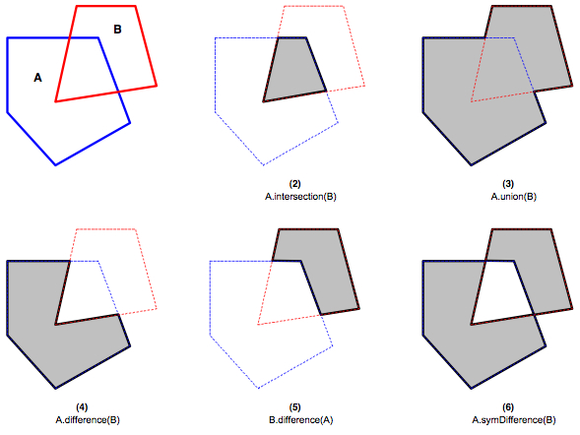
4.3.1. Phép toán truy vấn không gian - POSTGIS

Slide 18
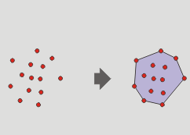
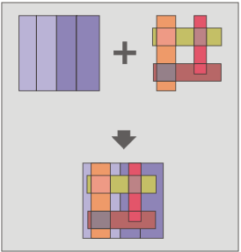
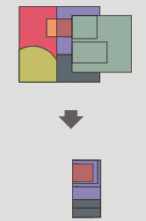

4.3.1. Phép toán truy vấn không gian - POSTGIS
Union
Convex hull
Intersection
Buffer

Slide 19
4.3.2. Sử dụng phép toán truy vấn không gian - Area
Query: Liệt kê tên (name) dân số (population) và diện tích (area) của mỗi quốc gia trong bảng Country.
SELECT C.Name,C.Pop, Area(C.the_geom) AS "Area"
FROM Country C
Note: This query uses spatial operation, Area().Note the use of spatial
operation in place of a column in SELECT clause.

Slide 20
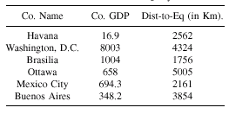
4.3.2. Sử dụng phép toán truy vấn không gian - Distance
Query: Liệt kê tên thủ đô, GDP và khoảng cách từ thủ đô đến đường xích đạo của tất cả các nước.
SELECT Co.GDP, Distance(Point(0 ,Ci.the_geom.y), Ci.the_geom) AS "Distance"
FROM Country Co,City Ci
WHERE Co.Name = Ci.Country
AND Ci.Capital =‘Y ’

Slide 21
4.3.2. Sử dụng phép toán truy vấn không gian - Touches
Query: Tìm tên của tất cả các quốc gia là láng giềng với Mỹ (USA).
SELECT C1.Name AS "Neighbors of USA"
FROM Country C1,Country C2
WHERE Touches(C1.the_geom,C2.the_geom)=true
AND C2.Name =‘USA ’
Note: Spatial operator Touches() is used in WHERE clause to join Country table with itself. This query is an example of spatial self join operation.

Slide 22
4.3.2. Sử dụng phép toán truy vấn không gian - Crosses
Query: Hãy cho biết tên con sông và quốc gia mà nó chảy qua
SELECT R.Name, C.Name
FROM River R, Country C
WHERE Crosses(R.the_geom,C.the_geom)=true
Note: Spatial operation “Crosses” is used to join River and Country tables. This query represents a spatial join operation.

Slide 23
4.3.2. Sử dụng phép toán truy vấn không gian – Buffer và Overlap
Query: The St. Lawrence River can supply water to cities that are within 300 km. List the cities that can use water from the St. Lawrence.
SELECT Ci.Name
FROM City Ci, River R
WHERE Overlaps(Ci.the_geom, Buffer(R.the_geom,300))= true
AND R.Name =‘St.Lawrence ’

Slide 24
4.3.2. Sử dụng phép toán truy vấn không gian – aggregate query
Query: List all countries, ordered by number of neighboring countries.
SELECT Co.Name, Count(Co1.Name)
FROM Country Co, Country Co1
WHERE Touches(Co.the_geom, Co1.the_geom) = true
GROUP BY Co.Name
ORDER BY Count(Co1.Name)

Slide 25
4.3.2. Sử dụng phép toán truy vấn không gian – aggregate query
Query: Cho biết quốc gia có số quốc gia láng giềng nhiều nhất.
SELECT Co.Name, count (*)
FROM Country Co1, Country Co2
WHERE touches(Co1.the_geom, Co2.the_geom) = true
GROUP BY Co.Name
HAVING count(*) >= all (SELECT count(*) from Country Co1, Country Co2 where touches(Co1.the_geom, Co2.the_geom) = true group by Co1.Name);

Slide 26
4.3.2. Sử dụng phép toán truy vấn không gian – Intersection
Query: Cho biết đoạn sông Merced chạy qua từng quốc gia
  SELECT C.Name, R.Name, intersection(C.the_geom, R.the_geom) as the_geom
  FROM County C, River R
  WHERE Intersects(C.the_geom, R.the_geom) = true AND R.Name = ‘Merced’;

Slide 27
4.4. View (bảng ảo)
VIEW trong thuật ngữ SQL là một bảng đơn dẫn xuất từ những bảng khác (có thể là bảng dẫn xuất từ bảng gốc hoặc là kết quả của câu truy vấn khác).
View không cần tồn tại dưới dạng vật lý (trái ngược với bảng gốc, các tuple (bộ) được lưu thật sự trong CSDL), nó được xem như là bảng ảo
Thường được sử dụng để đơn giản hóa các truy vấn phức tạp (truy vấn lồng nhau)
Câu lệnh chỉ ra một VIEW
CREATE VIEW <TÊN VIEW>

Slide 28
4.4. View (bảng ảo)
CREATE VIEW Neighbor AS
SELECT Co.Name, Count(Co1.Name) AS num_neighbors
FROM Country Co,Country Co1
WHERE Touches(Co.the_geom,Co1.the_geom) = true
GROUP BY Co.Name
Tạo View Neighbor có các thuộc tính được kế thừa từ thuộc tính từ các bảng định nghĩa Co và Co1 (thuộc tính Name và num_neighbors)
SELECT Co.Name,num_neighbors
FROM Neighbor
WHERE num_neighbor = ( SELECT Max(num_neighbors)
FROM Neighbor )

Slide 29
4.4. View (bảng ảo)
Nếu chúng ta không cần VIEW nữa, chúng ta có thể dùng lệnh DROP VIEW để bỏ đi.
Ví dụ để loại bỏ VIEW neighbors đã tạo ra ở ví dụ trước, chúng ta dùng câu lệnh SQL sau:
DROP VIEW neighbors;

Slide 30
Bài tập áp dụng
Find any rivers that borders on Mendocino County.
Find the counties that do not touch on Orange County.
Find all cities that are located within Marin County.
Find all the counties through which the Merced river runs

Slide 31
Bài tập áp dụng
1) Find any rivers that borders on Mendocino County.
SELECT R.Name
FROM County C, River R
WHERE Touches(C.the_geom, R. the_geom) = true AND C.Name = ‘Mendocino’;
2) Find the counties that do not touch on Orange County.
SELECT C1.Name
FROM County C1, County C2
WHERE Disjoint(C1. the_geom, C2. the_geom) = true AND C2.Name = ‘Orange’;
3) Find all cities that are located within Marin County.
SELECT C2.Name
FROM County C1, City C2
WHERE Within(C2. the_geom, C1. the_geom) = true AND C1.Name = ‘Marin’;

Slide 32
Bài tập áp dụng
4/ Find all the counties through which the Merced river runs
  SELECT C.Name, R.Name
  FROM County C, River R
  WHERE Intersects(C.the_geom, R.the_geom) = true AND R.Name = ‘Merced’;

